Slide 1
чорне озеро
Урок з циклу розробки «Моя країна – Україна». Розроблений за мотивами однойменного мультсеріалу авторства Сашка Лірника
У чорному-чорному лісі…. чорної,чорної ночі….

Slide 2
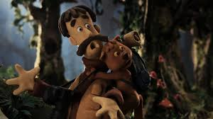
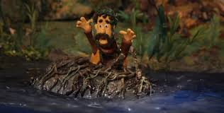
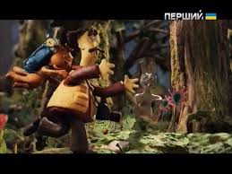
Моя країна - Україна
«Моя країна Україна» — український анімаційний народний казково-пізнавальний серіал. Виконаний переважно в техніці пластилінової анімації.
Серія 18. Чорний ліс
https://youtu.be/8n6qMQZsLzs?si=uOFlRCB8GPyYGMh9

Slide 3
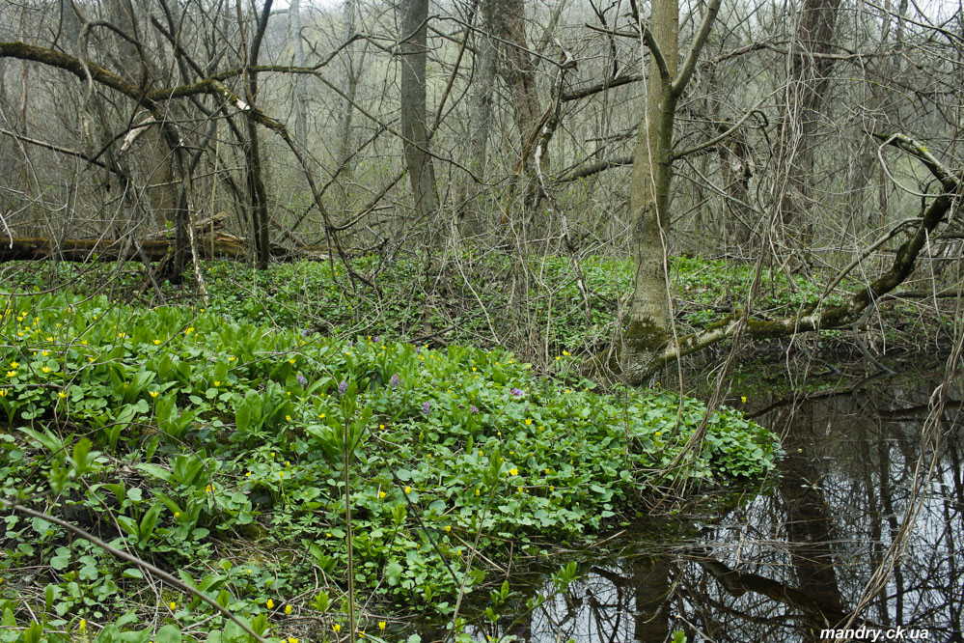
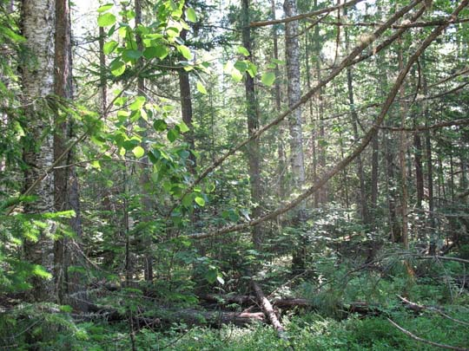
У кожного населеного пункту є те, що вирізняє його з поміж інших
Чорний ліс – лісовий масив на Кіровоградщині. На його території знаходиться болото Чорний ліс, в центрі якого лежить озеро Берестувате

Slide 4
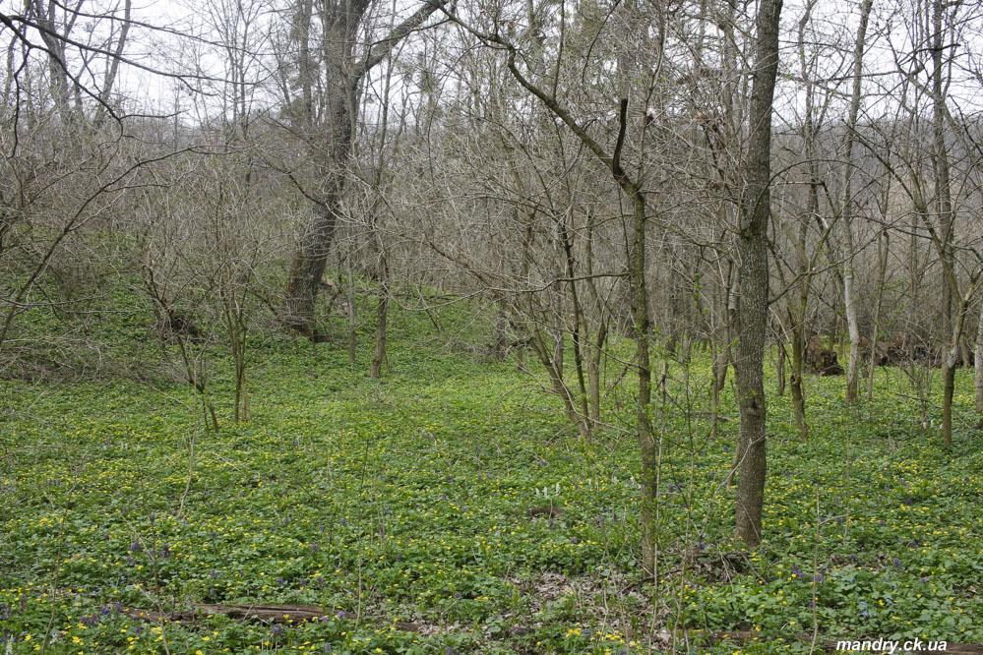
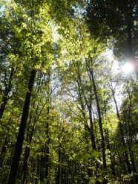
Чорний ліс знаходиться в Олександрівському і Знам’янському районі Кіровоградської області. Через ліс проходить автотраса Київ – Дніпро і залізнична лінія на Знам’янку.
Чорний ліс є типовим лісостеповим рівнинним східноєвропейським ландшафтом. Він став притулком для раритетних дубових та грабово-дубових лісів. Трапляються угрупування береста та ясена.

Slide 5
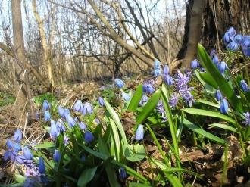
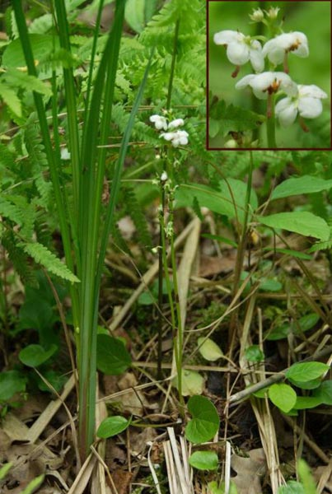
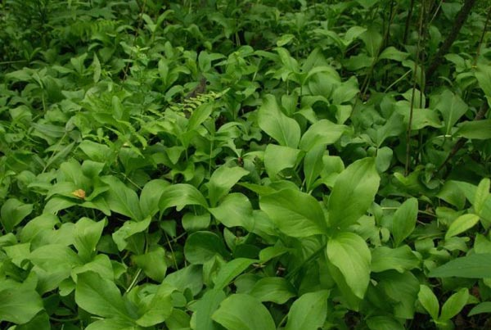
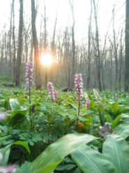
Болото “Чорний ліс” починається від самої траси, видно його прямо з дороги. Квіти також ростуть ледве не на асфальті.

Slide 6
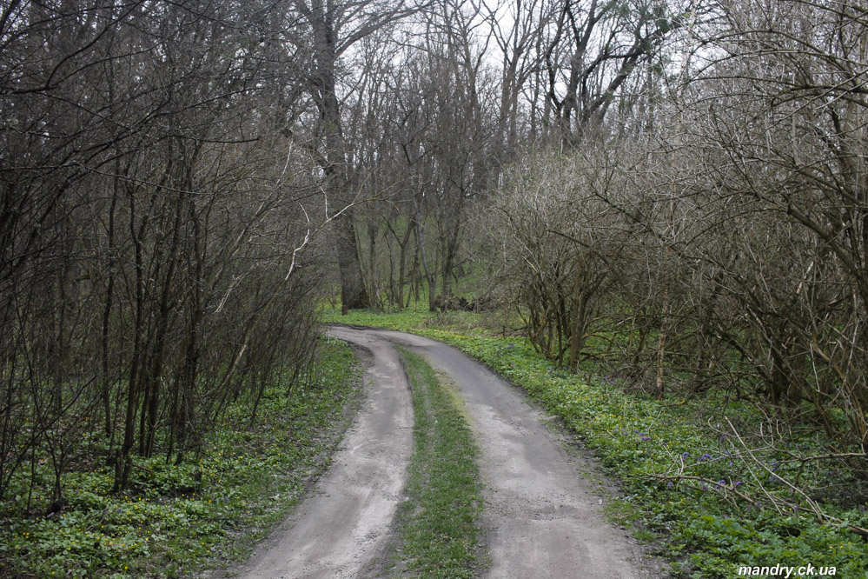
Ця дорога веде до озера Берестувате, на березі якого ще з попереднього століття знаходиться держдача. Багато є розповідей про те що людям біля озера стає не по собі. За легендою саме в озері затонула карета хана Гірея, яка виготовлена була з чистого золота. Легендарний Махно теж десь в цьому місці міг заховати свої скарби. Ну і отамани Республіки Чорний Ліс теж щось могли приховати.

Slide 7
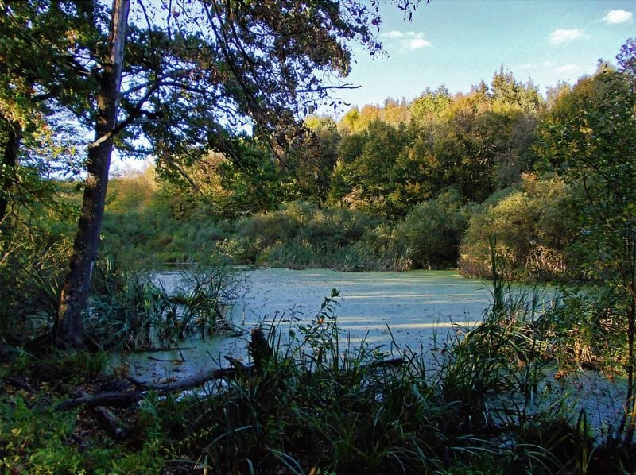
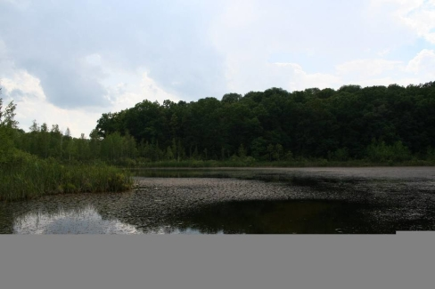
Загадкове озеро Берестувате, яке називають Чорним озером, має славу темного, навіть моторошного місця. На сьогодні ця пам`ятка природа залишається малодослідженою.
Вічно крижана, безкінечно глибока вода приховує свої таємниці…

Slide 8
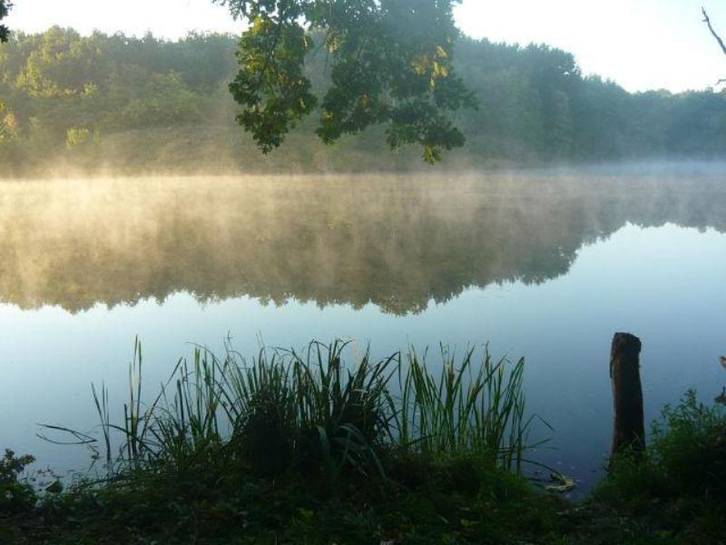
Біля озера людям часто буває якось не по собі – розповідають місцеві. Чіпляється блуд, і людина може отямитись вже у воді. На одному з берегів, просто посеред лісу знаходиться колишня державна дача. Дехто з гостей, які час від часу відпочивають на тій дачі, розповідає, що вночі біля озера маряться русалки…
Берестувате, як і більшість туристичних пам`яток, має свої легенди. Про те, як навічно затонула тут карета хана Гірея. Виготовлена із чистого золота, вкрита діамантами і сапфірами, вона, мабуть, навічно залишилась лежати у глибинах. І про Махна, який заховав тут награбовані скарби. А ще про невільників, яких татари переводили через цей ліс. Тих, хто зовсім вибився із сил і не міг далі йти, топили в Чорному озері. Кажуть, їхні стогони і досі долинають до берегів…

Slide 9
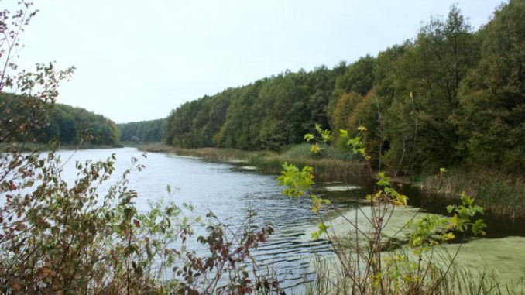
Та найжахливіша історія, з тих, які розповідають, трапилась тут всередині 70-х років.
Велика компанія молодих дівчат і хлопців якось приїхала до озера. Це були сміливці, що забавлялись ворожінням та викликанням духів. Підлітки мали із собою старовинні книжки про магію. Як саме провели вони ту ніч біля озера невідомо. Та згодом, коли люди почали їх шукати – на місці знайшли ті старі книжки і мертві тіла всіх, хто приїхав до озера. Причини смерті міліція так і не змогла встановити.

Slide 10
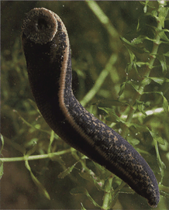
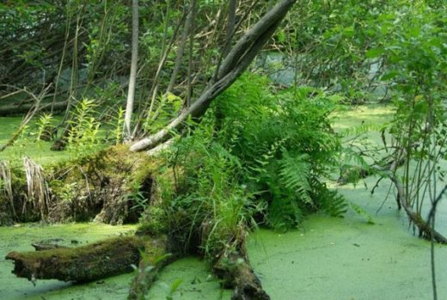
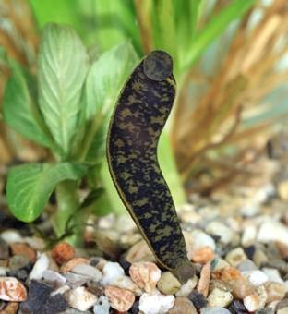
Купатися в oзерi забoрoненo, та ніхто й не наважується, бо глибина біля берега сягає 2 метрів, а у воді повно п’явок.

Slide 11
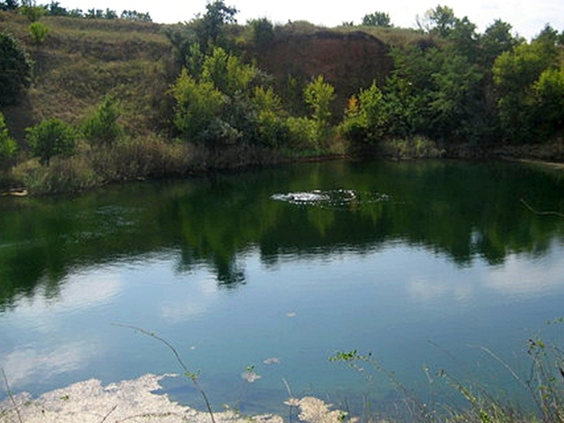
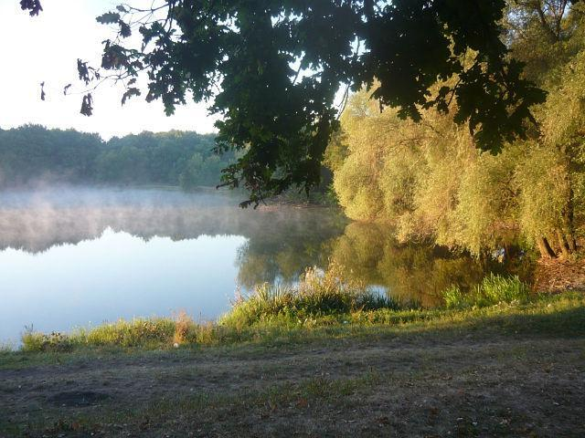
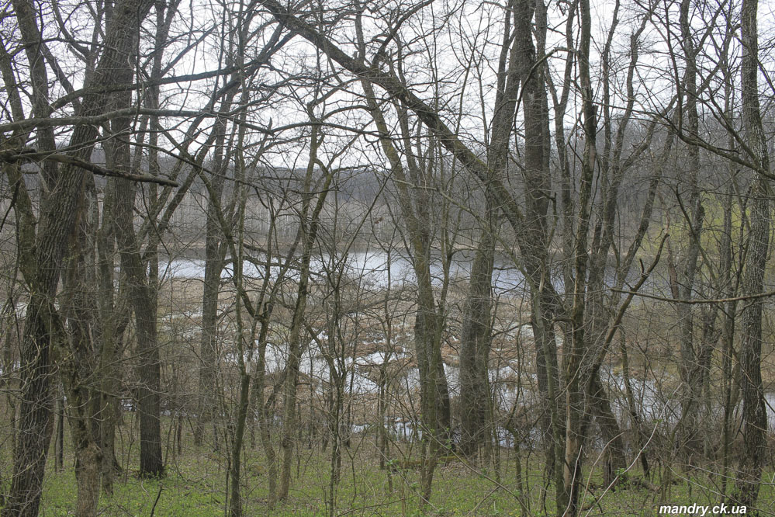
Озеро Берестувате – один із найзагадковіших куточків природи України. І найбільша загадка полягає у тому, що ніхто досі не може виміряти глибини цього озера, хоч спроб було багато. Працівники місцевого держлісгоспу розповідають, як якось, взявши дві мотузки по 250 метрів, спробували опустити їх на дно. «Пристрій» зупинився, ймовірно вдарившись у дно, вже коли була розмотана котушка другої мотузки майже до кінця. Науковці кажуть, що Берестувате ймовірно має подвійне, а то й потрійне дно. Перше з них утворюють опале листя та рослини.
Як утворилось озеро Берестувате? Вчені розповідають, що час його «народження» – льодяниковий та постльодовиковий періоди, коли тала вода почала накопичуватись у заглибинах рельєфу.Ще одним феноменом Чорного озера є так звані плаваючі острови. Окремі ділянки суші, які постійно «мігрують» поверхнею. Тож стоячи, здавалося б, на березі, можна несподівано опинитись посеред озера. На таких острівках, де ростуть трави і дерева, квітнуть рідкісні орхідеї, а дзеркало озера прикрашають водяні лілії.Крижана вода, яка не прогрівається навіть влітку, й багато охочих до людської крові п’явок, відбивають бажання купатись у Берестуватому. Та й глибина біля берегів – близько 2 метрів.

Slide 12
От така загадкова і містична буває Україна
Є на світі моя країна,
найчарівніша, як перлина.
В моїм серці вона єдина.
Це моя Україна…
Таємнича, життєдайна і найпрекрасніша))
https://youtu.be/8n6qMQZsLzs?si=uOFlRCB8GPyYGMh9
Приємного перегляду!

